Slide 1
Aula 8 Origens da Guerra Fria
Felipe Loureiro
IRI-USP
2018

Slide 2
Introdução
Definição: O que foi Guerra Fria?
Pergunta: Como Guerra Fria começou?
Determinismo é inadequado
Cooperação EUA-URSS na 2ª Guerra
- Superioridade EUA e fragilidade URSS
Notes:
Lembrar da “imagem” positiva que URSS chegou a ter nos EUA durante a 2º guerra.
Governo Roosevelt via integração da URSS na ordem mundial como aspecto fundamental para manutenção da paz no longo prazo. Washington talvez só não se deu conta das dificuldades que viriam.
Sobre URSS, Zubok (A Failed Empire, 2008) faz a pergunta-chave: como um país como a URSS, que sofreu perdas humanas e materiais tão gigantescas, e cuja população esperava, no pós-guerra, receber melhorias em seu bem-estar social (até como recompensa pelos sofrimentos do conflito), meteu-se em uma guerra com o país mais poderoso do planeta em termos econômicos e militares?
Estudo pró-URSS nos EUA durante a 2º Guerra: ex-embaixador americano em Moscou, anos 1930, Joseph David, Mission to Moscow, 1943.

Slide 3
Historiografia
Ortodoxos (Anos 1950): culpa URSS
Revisionistas (Anos 1960/70): culpa EUA
Pós-revisionistas (anos 1970/80): realismo
Abordagens Recentes (anos 1990): papel ideologia/cultura; mundialização Guerra Fria.
Notes:
Lembrar da “imagem” positiva que URSS chegou a ter nos EUA durante a 2º guerra.
Governo Roosevelt via integração da URSS na ordem mundial como aspecto fundamental para manutenção da paz no longo prazo. Washington talvez só não se deu conta das dificuldades que viriam.
Sobre URSS, Zubok (A Failed Empire, 2008) faz a pergunta-chave: como um país como a URSS, que sofreu perdas humanas e materiais tão gigantescas, e cuja população esperava, no pós-guerra, receber melhorias em seu bem-estar social (até como recompensa pelos sofrimentos do conflito), meteu-se em uma guerra com o país mais poderoso do planeta em termos econômicos e militares?
Estudo pró-URSS nos EUA durante a 2º Guerra: ex-embaixador americano em Moscou, anos 1930, Joseph David, Mission to Moscow, 1943.

Slide 4
Como Guerra Fria começou?
1. Informações básicas: Europa pós-2ª Guerra
2. Abordagem de longo prazo
3. Abordagem de curto prazo
4. Perspectiva norte-americana
5. Perspectiva soviética
6. Questão alemã
Notes:
Lembrar da “imagem” positiva que URSS chegou a ter nos EUA durante a 2º guerra.
Governo Roosevelt via integração da URSS na ordem mundial como aspecto fundamental para manutenção da paz no longo prazo. Washington talvez só não se deu conta das dificuldades que viriam.
Sobre URSS, Zubok (A Failed Empire, 2008) faz a pergunta-chave: como um país como a URSS, que sofreu perdas humanas e materiais tão gigantescas, e cuja população esperava, no pós-guerra, receber melhorias em seu bem-estar social (até como recompensa pelos sofrimentos do conflito), meteu-se em uma guerra com o país mais poderoso do planeta em termos econômicos e militares?
Estudo pró-URSS nos EUA durante a 2º Guerra: ex-embaixador americano em Moscou, anos 1930, Joseph David, Mission to Moscow, 1943.

Slide 5
Europa pós-2º Guerra
Notes:
1. Observar a cidade de Stettin, Báltico (discurso Churchill não incluiu ALE oriental porque perspectiva ainda era de que ALE fosse reunificada).

Slide 6
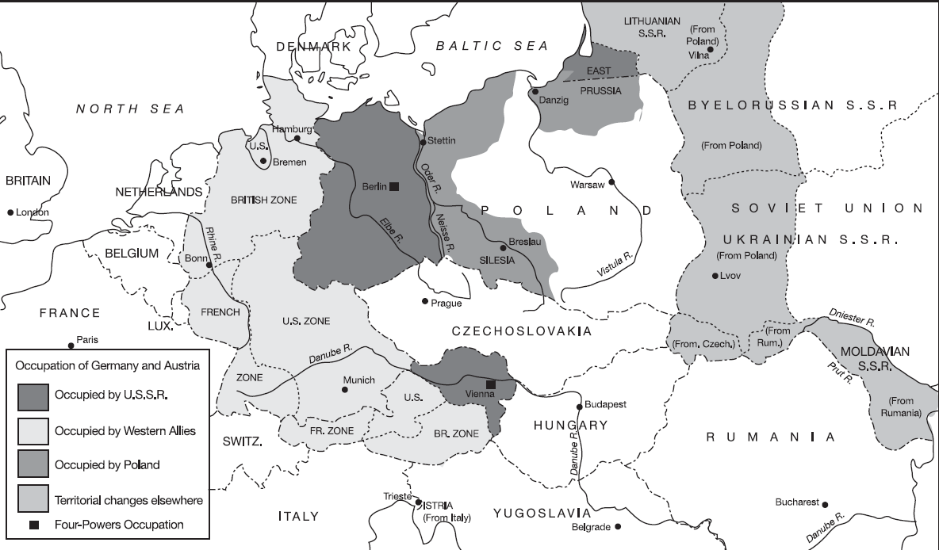
Europa Central pós-2º Guerra
Notes:
1. Observar a cidade de Stettin, Báltico (discurso Churchill não incluiu ALE oriental porque perspectiva ainda era de que ALE fosse reunificada).

Slide 7
Abordagem de longo prazo
Implicações da modernidade
Liberal-desenvolvimentismo e Comunismo:
- Respostas distintas a dilemas semelhantes
- Universalismo, messianismo, determinismo
Notes:
Lembrar da “imagem” positiva que URSS chegou a ter nos EUA durante a 2º guerra.
Governo Roosevelt via integração da URSS na ordem mundial como aspecto fundamental para manutenção da paz no longo prazo. Washington talvez só não se deu conta das dificuldades que viriam.
Sobre URSS, Zubok (A Failed Empire, 2008) faz a pergunta-chave: como um país como a URSS, que sofreu perdas humanas e materiais tão gigantescas, e cuja população esperava, no pós-guerra, receber melhorias em seu bem-estar social (até como recompensa pelos sofrimentos do conflito), meteu-se em uma guerra com o país mais poderoso do planeta em termos econômicos e militares?
Estudo pró-URSS nos EUA durante a 2º Guerra: ex-embaixador americano em Moscou, anos 1930, Joseph David, Mission to Moscow, 1943.

Slide 8
Abordagem de curto prazo
Disputas entre vencedores: moldar ordem internacional
Objetivos divergentes EUA/URSS:
- EUA: abertura econômica global; bloco Eurásia
- URSS: segurança (expansão e áreas de influência)
Notes:
Lembrar da “imagem” positiva que URSS chegou a ter nos EUA durante a 2º guerra.
Governo Roosevelt via integração da URSS na ordem mundial como aspecto fundamental para manutenção da paz no longo prazo. Washington talvez só não se deu conta das dificuldades que viriam.
Sobre URSS, Zubok (A Failed Empire, 2008) faz a pergunta-chave: como um país como a URSS, que sofreu perdas humanas e materiais tão gigantescas, e cuja população esperava, no pós-guerra, receber melhorias em seu bem-estar social (até como recompensa pelos sofrimentos do conflito), meteu-se em uma guerra com o país mais poderoso do planeta em termos econômicos e militares?
Estudo pró-URSS nos EUA durante a 2º Guerra: ex-embaixador americano em Moscou, anos 1930, Joseph David, Mission to Moscow, 1943.

Slide 9
Perspectiva norte-americana
Divisão no governo Truman sobre caráter ações soviéticas (segurança ou expansionismo)
Longo Telegrama, George Kennan, fev. 1946
Casos Irã (março/1946) e Turquia (ago/1946)
Fev. 1947: Grã-Bretanha, Grécia e Turquia
Início a meados 1947: consolidação política de containment (Doutrina Truman, Plano Marshall)
Notes:
Lembrar da “imagem” positiva que URSS chegou a ter nos EUA durante a 2º guerra.
Governo Roosevelt via integração da URSS na ordem mundial como aspecto fundamental para manutenção da paz no longo prazo. Washington talvez só não se deu conta das dificuldades que viriam.
Sobre URSS, Zubok (A Failed Empire, 2008) faz a pergunta-chave: como um país como a URSS, que sofreu perdas humanas e materiais tão gigantescas, e cuja população esperava, no pós-guerra, receber melhorias em seu bem-estar social (até como recompensa pelos sofrimentos do conflito), meteu-se em uma guerra com o país mais poderoso do planeta em termos econômicos e militares?
Estudo pró-URSS nos EUA durante a 2º Guerra: ex-embaixador americano em Moscou, anos 1930, Joseph David, Mission to Moscow, 1943.

Slide 10
Perspectiva soviética
‘Fator Stalin’ (Vladimir Zubok): equilíbrio força, territorialidade e ideologia (contradições no capitalismo)
Recuo após pressões aliadas sobre questões importantes, porém não fundamentais
Pressões aliadas respondidas com dureza em questões vistas como fundamentais.
Notes:
Lembrar da “imagem” positiva que URSS chegou a ter nos EUA durante a 2º guerra.
Governo Roosevelt via integração da URSS na ordem mundial como aspecto fundamental para manutenção da paz no longo prazo. Washington talvez só não se deu conta das dificuldades que viriam.
Sobre URSS, Zubok (A Failed Empire, 2008) faz a pergunta-chave: como um país como a URSS, que sofreu perdas humanas e materiais tão gigantescas, e cuja população esperava, no pós-guerra, receber melhorias em seu bem-estar social (até como recompensa pelos sofrimentos do conflito), meteu-se em uma guerra com o país mais poderoso do planeta em termos econômicos e militares?
Estudo pró-URSS nos EUA durante a 2º Guerra: ex-embaixador americano em Moscou, anos 1930, Joseph David, Mission to Moscow, 1943.

Slide 11
Questão alemã
Durante guerra: abordagens semelhantes EUA e URSS
Potsdam: reparações e contradições
Grande virada: Plano Marshall
Última cartada: Bloqueio de Berlim
Congelamento geopolítico europeu (OTAN e Kominform)
Notes:
Lembrar da “imagem” positiva que URSS chegou a ter nos EUA durante a 2º guerra.
Governo Roosevelt via integração da URSS na ordem mundial como aspecto fundamental para manutenção da paz no longo prazo. Washington talvez só não se deu conta das dificuldades que viriam.
Sobre URSS, Zubok (A Failed Empire, 2008) faz a pergunta-chave: como um país como a URSS, que sofreu perdas humanas e materiais tão gigantescas, e cuja população esperava, no pós-guerra, receber melhorias em seu bem-estar social (até como recompensa pelos sofrimentos do conflito), meteu-se em uma guerra com o país mais poderoso do planeta em termos econômicos e militares?
Estudo pró-URSS nos EUA durante a 2º Guerra: ex-embaixador americano em Moscou, anos 1930, Joseph David, Mission to Moscow, 1943.

Slide 12
Considerações finais (I)
1. Difícil pensar origem da Guerra Fria sob perspectiva exclusivamente de curto-prazo;
2. Também parece complicado partir para perspectiva de culpabilização;
3. Divergências de objetivos pós-guerra EUA e URSS (interesses estratégicos e econômicos) potencializadas por antagonismo ideológico.
Notes:
Lembrar da “imagem” positiva que URSS chegou a ter nos EUA durante a 2º guerra.
Governo Roosevelt via integração da URSS na ordem mundial como aspecto fundamental para manutenção da paz no longo prazo. Washington talvez só não se deu conta das dificuldades que viriam.
Sobre URSS, Zubok (A Failed Empire, 2008) faz a pergunta-chave: como um país como a URSS, que sofreu perdas humanas e materiais tão gigantescas, e cuja população esperava, no pós-guerra, receber melhorias em seu bem-estar social (até como recompensa pelos sofrimentos do conflito), meteu-se em uma guerra com o país mais poderoso do planeta em termos econômicos e militares?
Estudo pró-URSS nos EUA durante a 2º Guerra: ex-embaixador americano em Moscou, anos 1930, Joseph David, Mission to Moscow, 1943.

Slide 13
Considerações finais (II)
4. Momento-chave: decisão EUA de mudar abordagem junto a derrotados (ALE)
5. Resposta dura da URSS ‘confirma’ medos norteamericanos, levando à ruptura e ao congelamento geopolítico europeu (OTAN)
6. A partir de então, Guerra Fria será travada mais fora do que dentro da Europa (periferias)
Notes:
Lembrar da “imagem” positiva que URSS chegou a ter nos EUA durante a 2º guerra.
Governo Roosevelt via integração da URSS na ordem mundial como aspecto fundamental para manutenção da paz no longo prazo. Washington talvez só não se deu conta das dificuldades que viriam.
Sobre URSS, Zubok (A Failed Empire, 2008) faz a pergunta-chave: como um país como a URSS, que sofreu perdas humanas e materiais tão gigantescas, e cuja população esperava, no pós-guerra, receber melhorias em seu bem-estar social (até como recompensa pelos sofrimentos do conflito), meteu-se em uma guerra com o país mais poderoso do planeta em termos econômicos e militares?
Estudo pró-URSS nos EUA durante a 2º Guerra: ex-embaixador americano em Moscou, anos 1930, Joseph David, Mission to Moscow, 1943.

Slide 14
Raciocínio de Stalin: indícios
“Hoje nós estamos lutando em aliança com uma facção (da burguesia) contra a outra, e no futuro nós iremos lutar contra esta facção capitalista (EUA e UK) também” (a Gregory Dimitrov, jan. 1945).
“Não se preocupe. Nós vamos implementar do nosso jeito depois. A essência é a correlação de forças” (a Molotov, Ialta, fev. 1945).
Notes:
Primeiro trecho mostra, exatamente, peso da “ideologia” no pensamento e ações de Stalin.
Segundo trecho mostra peso da concepção de “equilíbrio de forças” (EUA voltariam ao isolacionismo no pós-guerra e não teriam como evitar domínio de facto da Europa Oriental pela URSS). A interpretação que Stalin parece ter tido de Ialta era a de que EUA queriam, pelo menos, “aparência” de democracia, mas aceitavam, na prática, que região tivesse governos amigáveis à URSS.

Slide 15
Raciocínio de Stalin: indícios (cont.)
“É óbvio que, ao lidarmos com parceiros como os EUA e Grã-Bretanha, nós não podemos alcançar nada sério se nós começarmos a aceitar intimidação e a demonstrar incerteza. Para conseguir qualquer coisa desse tipo de parceiro, nós precisamos nos armar com a política da tenacidade e da firmeza“ (aos membros do Politburo, dez. 1945).
Notes:
Trecho mostra o quanto a URSS, por querer parecer “durona” diante de EUA/UK, acabou, muitas vezes, incitando posturas confrontacionistas também do outro lado (que era exatamente o que os republicanos conservadores queriam: era preciso ser tough).

Slide 16
Pensamento de estratégico de Stalin Invasão italiana à Etiópia, out. 1935
“Duas alianças estão emergindo: o bloco da Itália com a França, e o bloco da Inglaterra com a Alemanha. Quando maior a briga entre eles, melhor para a URSS. Nós podemos vencer pão para ambos os lados, para que eles continuem a lutar. Não é vantajoso para nós que um lado vença o outro agora. É vantajoso para nós ver essa briga continuar o máximo possível, mas sem uma vitória rápida de uma lado sobre o outro”
(Carta de Stalin a Molotov, out. 1935)
Notes:
Litvinov (MRE) achava que a URSS deveria apoiar-se nas democracias ocidentais para lutar contra os fascismos.
Pacto germano-soviético foi uma forma de a URSS deixar a “briga” continuar entre os blocos intercapitalistas. A única coisa é que a composição desse bloco estava diferente do que Stalin pensava, mas o princípio era o mesmo.

Slide 17
Raciocínio de Stalin: indícios (II)
“A (2º) guerra ocorreu como resultado inevitável do desenvolvimento da economia mundial e das forças políticas que dão base ao capitalismo monopolista do tempo presente (...). A questão é que o desenvolvimento desigual dos países capitalistas tende a levar, ao longo do tempo, a sérios distúrbios no equilíbrio do sistema mundial capitalista, sendo que o grupo de países que se vê menos seguro em termos de matérias-primas e mercados normalmente tenta mudar a situação e redistribuir ‘esferas de influência’ a seu favor, empregando meios armados (...). Talvez guerras catastróficas possam ser evitadas se fosse possível periodicamente redistribuir matérias-primas e mercados entre os respectivos países em conformidade com seu peso econômico por meio de decisões pacíficas e concertadas. Mas isto é impossível dentro das condições presentes do desenvolvimento capitalista mundial” (discurso público, fev. 1946).
Notes:
Trecho mostra caráter ideológico do pensamento de Stalin. Deve ser visto com maior cuidado, porém, pois é discurso público, diferente dos trechos anteriores, retirados de discussões privadas/confidenciais. Esse discurso, o 1º feito por Stalin para a população soviética no pós-guerra, é considerado elemento importante para o aguçamento de tensões entre EUA e URSS, levando à guerra fria.

Slide 18
Europa Oriental pós-2º Guerra (II)

Slide 19
Turquia e Grécia: Doutrina Truman

Slide 20
Alemanha: zonas de ocupação aliada

